Slide 1
PIRAMIDE DE TESTES AUTOMAÇÃO DE TESTES CONTINUOUS TESTING
Vinicius Marra Santos

Slide 2
Pirâmide de Testes

Slide 3

Pirâmide de testes
Tentar adicionar qualidade após o produto ter sido construído seria como adicionar fermento a um bolo após este ter sido assado.
Não funciona!
Mike Cohn
co-fundador do Scrum Alliance e entusiasta da pirâmide de testes

Slide 4

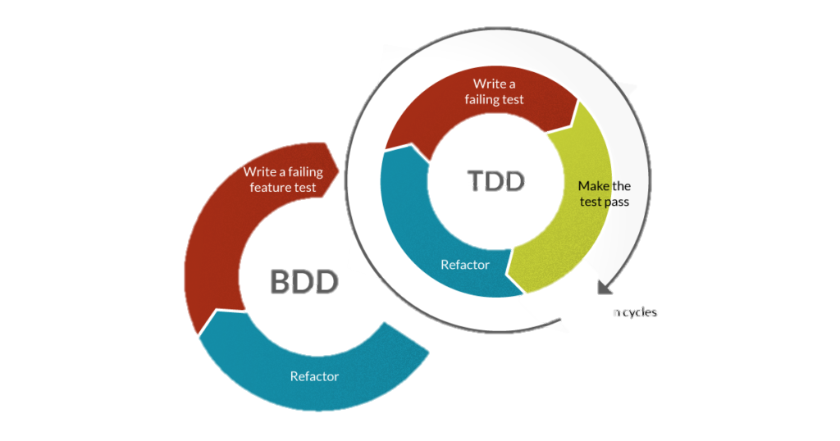
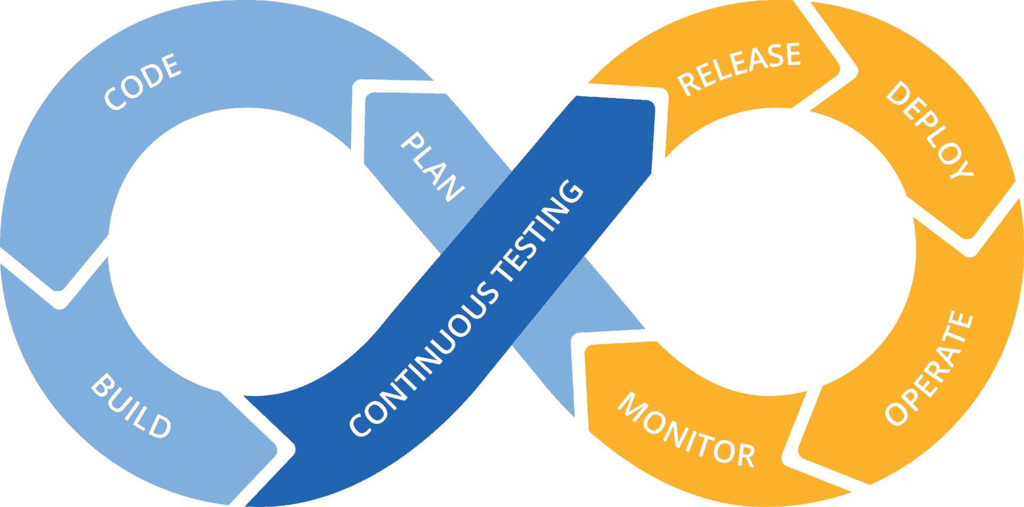


Pirâmide de testes
SHIFT LEFT
TESTING
A maioria das inovações em qualidade de software focam em antecipar os testes para o início do ciclo de desenvolvimento.
Movendo os testes para o início do processo conseguimos identificar e resolver os bugs mais cedo, o que os torna mais rápidos e baratos.
Notes:
Inovação no mercado de qualidade toda no inicio do desenvolvimento.

Slide 5


Pirâmide de testes
Contexto atual
Fluxo da Sprint
Backlog
Sprint
Backlog
Daily
Código em produção
Sprint
Testes
Bugs
Notes:
- Contexto atual: modelo de trabalho AGILE;
- Defeitos aparecem a partir de teste funcional;

Slide 6
Pirâmide de testes
Indicador de retrabalho
PROBLEMAS:
A fase de UAT envolve mais pessoas.
No ambiente de UAT precisamos de massa e da aplicação compilada.
A localização do defeito é mais difícil (linha do código, massa).
Projeto X - 1200 horas
 | Qtde | Horas
PROD | 20 | 253
UAT | 18 | 146
DEV | 91 | 196
Horas por Bug | R$ por Bug | Economia
12,7 | 4.427,50
8,1 | 2.838,89 | -36%
2,2 | 753,85 | -83%
590
Hora R$ 350,00
Notes:
Metade do tempo do projeto foi gasto para ajustar os bugs.
Projeto de empréstimo de 2 anos atrás
Importante frisar no risco da imagem do banco com erros em prod
Risco financeiro
Risco operacional

Slide 7
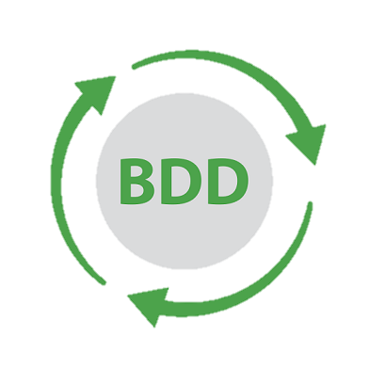
Pirâmide de testes
Como
Daily
Backlog
Código em produção
Sprint Backlog
Sprint
Refining
Planning
Retro
Do
Plan
Check
Plano de Testes
Distribuição dos casos de Testes
Início dos testes
Act
Revisão dos trabalhos na Retro
Notes:
Nossa sugestão de implantação é esta.
Desenhar os cenários – fazer o plano de testes – saber em qual camada fica cada testes – conversar sobre os bugs na retro é muito importante – e discutir como atuar para melhorar isso
Falta explicar o que é o BDD
QA em conjunto com o PO entende através do BDD a história e os mesmos elencam os casos de testes necessários
Esse trabalho pode ser complementado ou corrigido a qualquer momento
No refining todo o time distribui os casos de testes nas fases da pirâmide priorizando sempre as camadas inferiores
Behavior Driven Development (BDD ou ainda uma tradução Desenvolvimento Guiado por Comportamento) é uma técnica de desenvolvimento Ágil que encoraja colaboração entre desenvolvedores, setores de qualidade e pessoas não-técnicas ou de negócios num projeto de software

Slide 8
Pirâmide de testes
O que é?
Automação de testes é o uso de software para controlar a execução de testes de software através da aplicação de estratégias e ferramentas, comparando os resultados esperados com os resultados reais. Seus objetivos são a redução do envolvimento humano em atividades manuais, de tempo demandado e de custo final.
O QUE É ?
“É uma estratégia para empregar automação de testes de uma maneira eficiente.”
OBJETIVO
“Empregar a automação de forma estruturada e padronizada nos times, com o objetivo de alcançar a diminuição do retrabalho, aumento de qualidade e redução do lead time.”
FLEXIBILIDADE
“A pirâmide é flexível e adaptável de acordo com a necessidade do time. Deverá ser viva de modo que os testes da base continuem tendo o melhor custo benefício, ou seja, fazer o máximo de testes possíveis na camada mais efetiva.”
Notes:
O que é um projeto hoje?
É a junção de várias pirâmides.

Slide 9
Pirâmide de testes
Níveis
EXP
“São níveis de testes e não níveis de aplicação.”
EXPLORATÓRIOS
EXP
EXPLORATÓRIOS: Testes realizados manualmente visando explorar comportamentos atípicos dos usuários da aplicação.
END-TO-END: Validações de fluxos funcionais e jornadas, com todas as partes integradas, verificando os principais fluxos da aplicação.
E2E
SERVIÇO: Validação de forma isolada ou integrada de componentes, verificando o funcionamento da aplicação e garantindo a comunicação dentro dos padrões estabelecidos (testes caixa preta).
SERVICE
UNIDADE: Teste isolado para validação de cada método e classe da aplicação (teste caixa branca).
UNIT
SUA SUPERINTENDÊNCIA | NOME DO SEU PROJETO
Notes:
Esta é a pirâmide oficial!
No teste unitário não temos a necessidade de massa.
E2E – é um teste roteirizado, diferente do testes exploratório que fica a critério do PO.
Normalmente, são aqueles automatizados pelo silk

Slide 10
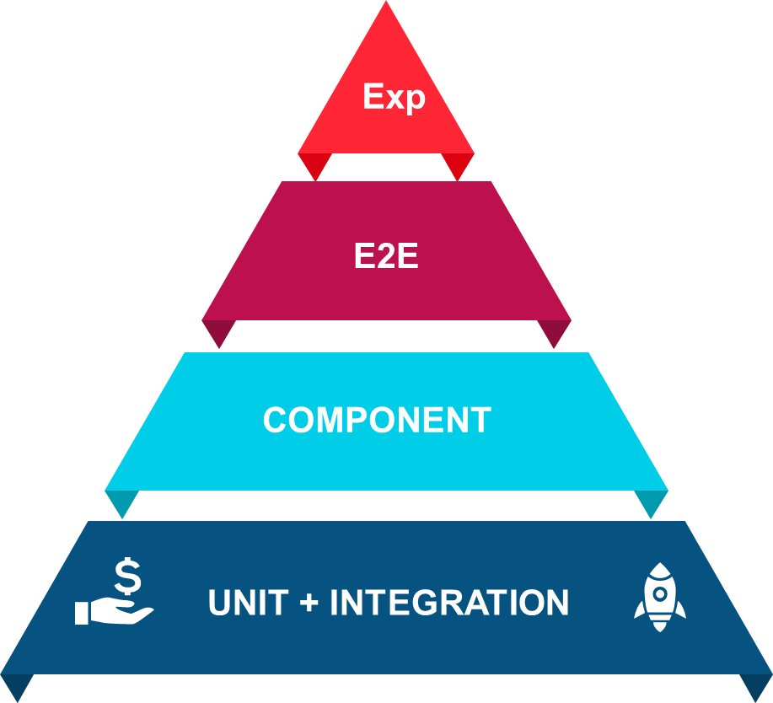
Pirâmide de testes
Mapa de decisão
É a principal jornada do usuário ? (Início ao fim do fluxo)
Sim
Possui
Interação que simule a ação de um usuário ?
Não
Não
Sim
Sim
Pode ser verificado sem carregar todo o aplicativo ?
Não
Não
Início
Testa um ponto específico do código? (classe, método)
Sim
Todo código
relacionado está coberto por testes unitários?
Sim
SERVICE
Não
Não
Este código é uma
única classe?
UNIT
Não
Sim
Sim
Esta dependência
pode ser mockada ?
Sim
Este código depende
do código de outro
arquivo/objeto?
Não
Notes:
Criamos um mapa para ajudar a decidir em qual camada deveríamos ter os testes
A ideia é que ele seja utilizado no começo, mais pra orientar os times.
Esperamos que ao longo do tempo os times não utilizem mais ...

Slide 11

Pirâmide de testes
E TESTES
Tentativa de login com agência inválida;
Tentativa de login com conta-dac inválida;
Tentativa de login com agência e conta-dac válida;
Tentativa de login com agência e conta-dac em branco;
Tentativa de login com letras;
Validar mensagem de erro;
Login com agência e conta válida varejo;
Login com agência e conta válida Uniclass;
Login com agência e conta válida Personnalité;
Login com com agência e conta válida Private;
Login com agência e conta válida.
Login com agência e conta inválida.
Exemplo
PLANO DE TESTES
Quais os testes possíveis neste caso?
UNIDADE
UNIDADE
UNIDADE
UNIDADE
UNIDADE
UNIDADE E INTEGRAÇÃO
SERVIÇOS E COMPONENTE
SERVIÇOS E COMPONENTE
SERVIÇOS E COMPONENTE
SERVIÇOS E COMPONENTE
E2E
E2E
Notes:
Tem dois tipos?
Sempre faça o mais barato antes. Tenho testes de unidade no front end também.

Slide 12
Pirâmide de testes
Perguntas e Respostas

Slide 13
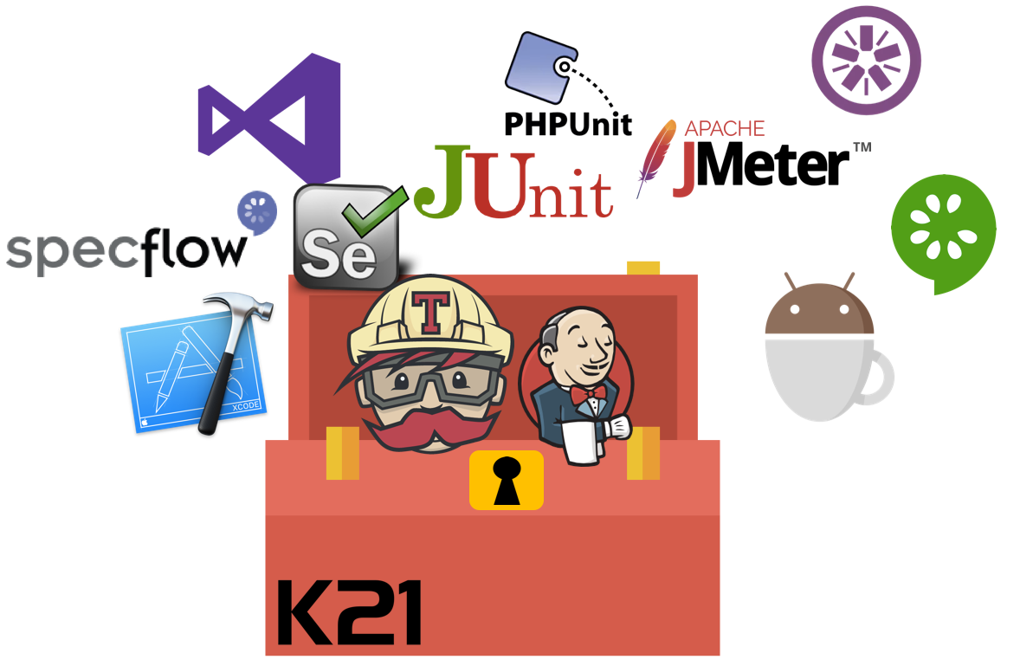
AUTOMAÇÃO DE TESTES

Slide 14
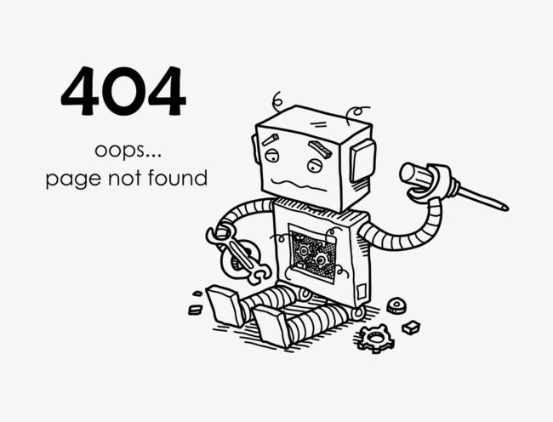
AUTOMAÇÃO DE TESTES
A automação de testes não é um processo de testes!
Notes:
Muitas empresas fracassam na implantação da automação de testes em virtude da inversão de prioridades causada pela busca da qualidade a qualquer preço. Neste cenário, as empresas adquirem uma ferramenta de automação de testes prematuramente sem, ao menos, possuírem um grau mínimo de maturidade no processo de testes. O processo de testes é informal, as responsabilidades não são bem definidas e os profissionais não possuem o perfil adequado ou não são qualificados.

Slide 15
AUTOMAÇÃO DE TESTES
“A qualidade do produto final é diretamente proporcional à qualidade do processo utilizado no seu ciclo de vida”
- Watts S. Humphrey, criador do CMM (Capability Maturity Model)
Notes:
A implantação da automação de testes depende de testes manuais maduros e consistentes. Os projetos de automação de testes bem sucedidos são aqueles que se baseiam em processos de testes formais e estruturados

Slide 16

AUTOMAÇÃO DE TESTES
AUTOMAÇÃO DE TESTES
O objetivo da automação de testes é tornar a prevenção de erros mais rápida e assertiva, e também economia de tempo na execução de tarefas repetitivas

Slide 17
Automação Testes de API
JAVA + Maven
Rest-Assured
Notes:
A sigla API deriva da expressão inglesa Application Programming Interface que, traduzida para o português, que significa uma interface de programação de aplicação. Ou seja, API é um conjunto de normas que possibilita a comunicação entre plataformas através de uma série de padrões e protocolos.

Slide 18

MAVEN

Slide 19
O que é o MAVEN?
O Apache Maven é uma ferramenta de automação e gerenciamento de projetos Java, embora também possa ser utilizada com outras linguagens. Ela fornece às equipes de desenvolvimento uma forma padronizada de automação, construção e publicação de suas aplicações, agregando agilidade e qualidade ao produto final. Por ser extremamente flexível, permite que sejam adicionados plugins a si, para estender suas funcionalidades nativas.

Slide 20
MAVEN
Como o Maven funciona
Instalação
O Maven é um pacote que pode ser baixado diretamente pelo site do Apache Maven, ele não vem em formado de um instalador, e sim um executor.
Ao baixar o pacote do projeto basta extrair e configurar as variáveis de ambiente para reconhecer os comando do Maven
Em Variáveis de usuário basta criar uma nova variável com o nome “M2_HOME“ e informar o caminho de onde foi feita a extração do Maven, e depois adicionar no path a variável criada apontando para a pasta bin “%M2_HOME%\bin”
exemplo do Maven configurado:
D:\>mvn -version
Apache Maven 3.0.4 (r1232337; 2012-01-17 06:44:56-0200)
Maven home: D:\maven-3.0.4
Java version: 1.6.0_20, vendor: Sun Microsystems Inc.
Java home: C:\Program Files (x86)\Java\jdk1.6.0_20\jre
Default locale: pt_BR, platform encoding:
Cp1252 OS name: "windows vista", version: "6.0", arch: "x86", family: "windows"

Slide 21
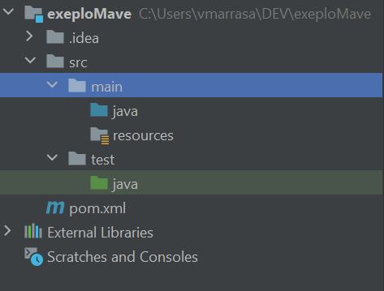
MAVEN
Como o Maven funciona
Configuração
Quando criamos um simples projeto Maven ele vem com uma estrutura padrão, e com o arquivo de POM.xml
Exemplo de estrutura de pastas

Slide 22
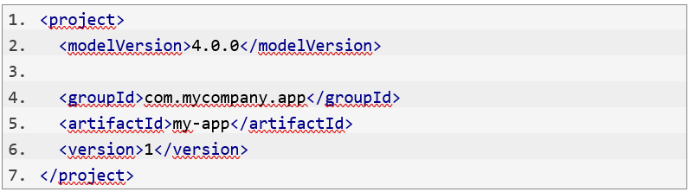
MAVEN
Estrutura do POM.xml
Os requisitos mínimos para o POM são os seguintes:
project root
modelVersion - should be set to 4.0.0
groupId - the id of the project's group.
artifactId - the id of the artifact (project)
version - the version of the artifact under the specified group

Slide 23
MAVEN
Estrutura do POM.xml
Um POM requer que seu groupId, artifactId e versão sejam configurados. Esses três valores formam o nome do artefato totalmente qualificado do projeto. Ele está na forma de <groupId>: <artifactId>: <version>. Como para o exemplo anterior, seu nome de artefato totalmente qualificado é "com.mycompany.app:my-app:1".
Além disso, conforme mencionado, se os detalhes da configuração não forem especificados, o Maven usará seus padrões. Um desses valores padrão é o tipo de embalagem. Cada projeto Maven possui um tipo de packaging. Se não for especificado no POM, o valor padrão "jar" será usado.

Slide 24
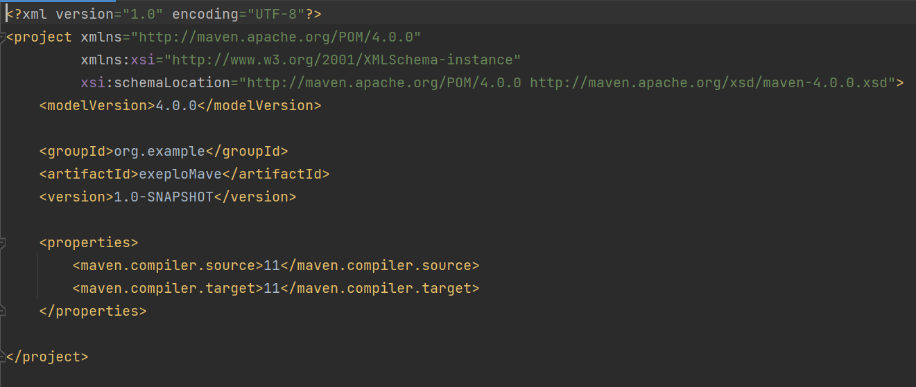
MAVEN
Estrutura do POM.xml
Exemplo do arquivo POM.xml

Slide 25
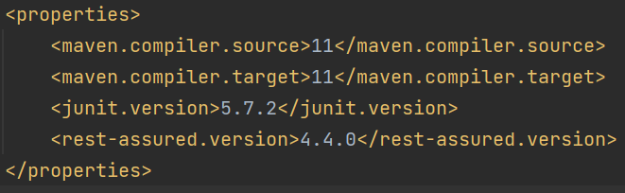
MAVEN
Estrutura do POM.xml
property
É recomendado criar variáveis para poder informar as versões das dependencias a serem utilizadas, facilitando a alteração de versão caso necessário

Slide 26
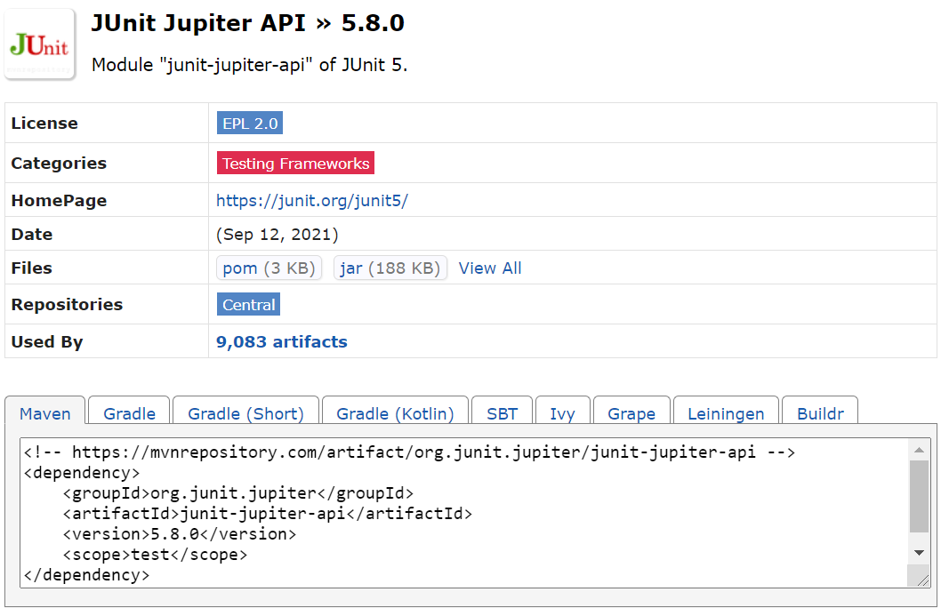
MAVEN
Como o Maven funciona
Dependências
Quando vamos utilizar nossas dependências dentro de um projeto Maven, não é necessário baixar o arquivo .jar, basta apenas configurarmos dento do arquivo pom.xml a dependência que desejamos que nossa aplicação utilize, fazendo com o que próprio Maven se encarregue de baixar e configurar a dependência para o projeto.
Recomendo buscas as dependências sempre do repositório padrão do MAVEN:
https://mvnrepository.com/

Slide 27
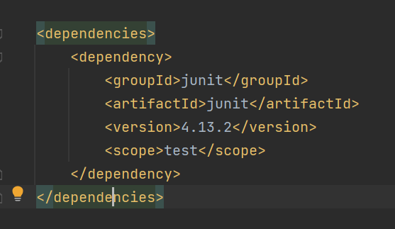
MAVEN
Estrutura do POM.xml
dependency

Slide 28
MAVEN
Estrutura do POM.xml
Settings.xml
Localizado dentro da pasta de usuário / .m2 existe um arquivo chamado settings.xml, esse arquivo dentro do ambiente do Itaú serve para configurar de onde vamos baixar as nossas dependências.
Por padrão o Maven busca as dependências direto do repositório fornecido pelo desenvolvedor da mesma, porem como algumas dependências podem trazer risco ao banco, é necessário passar primeiro pelo artifactory, é uma central de gerenciamento de serviços de dependências, dentro dele esta configurado, tanto o Maven, Gradle, Node, entre outros repositórios de dependências externos ao banco.

Slide 29
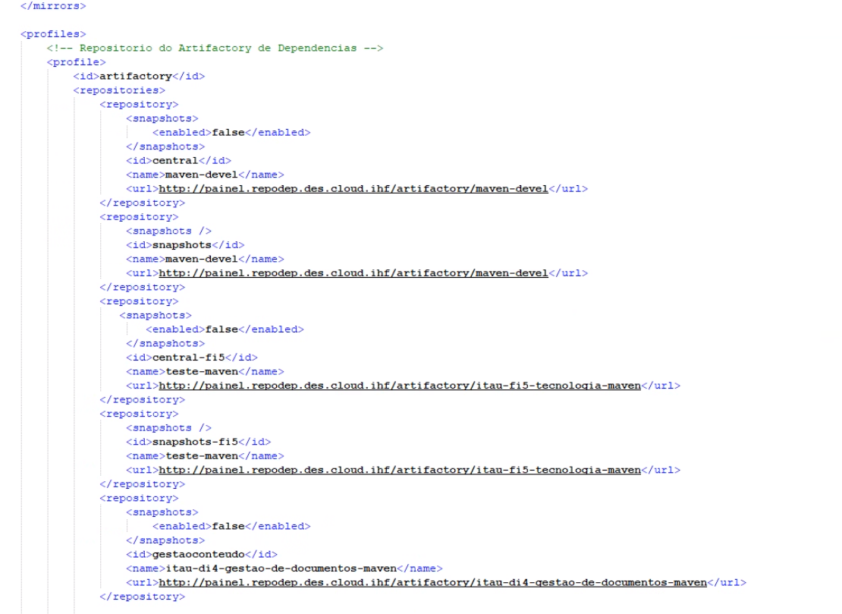
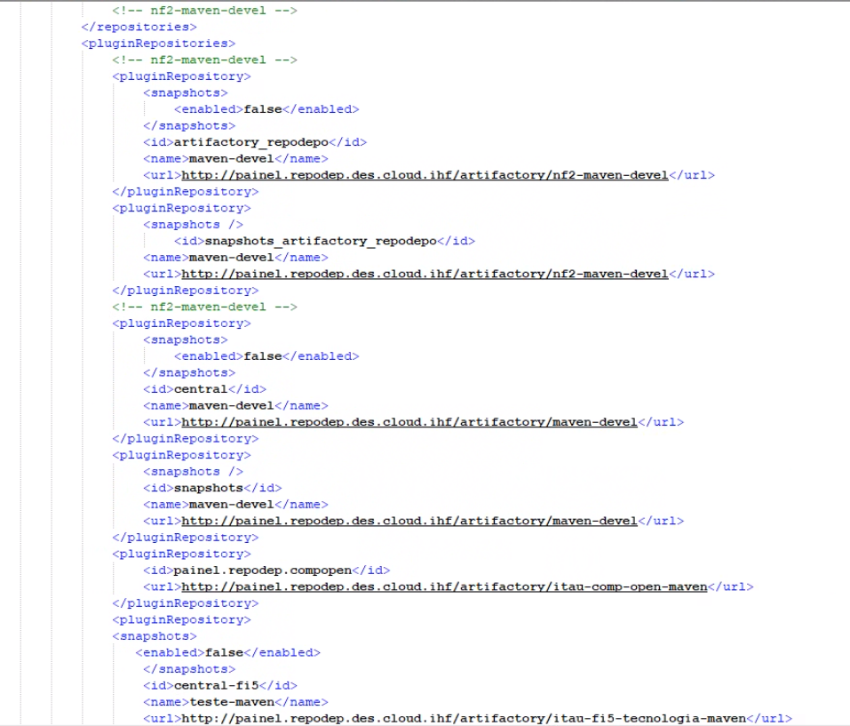
MAVEN
Estrutura do POM.xml
Settings.xml

Slide 30

REST-ASSURED

Slide 31
O que é o Rest-Assured?
Rest-Assured é uma ferramenta que foi desenvolvida para facilitar a criação de testes automatizados para APIs REST. Esta oferece suporte para validar protocolo HTTP e requisições em JSON.
O Rest-Assured oferece também extensas opções de validações das requisições que são enviadas nos serviços REST, tais como: Status Code, Headers e também elementos do Body. Tornando a ferramenta extremamente flexível para utilizar na criação de testes automatizados de API.

Slide 32
Rest-Assured?
O que testar e como testar?
A estrutura do Rest-Assured trabalha no formato de BDD (Behavior Driven Development), ele faz chamadas para o serviço utilizando a sintaxe given, when e then. No given passamos as pré-condições, como por exemplo token de autenticação e body; no when efetuamos a chamada para o método a ser testado, passando parâmetros quando forem necessários; e o then tem como função trabalhar com os retornos da requisição, extraindo respostas e efetuando assertivas.

Slide 33
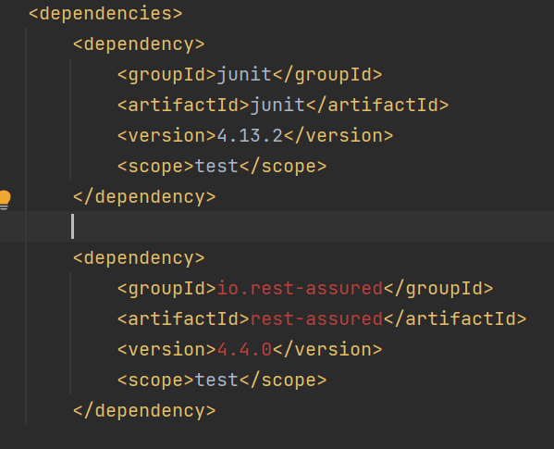
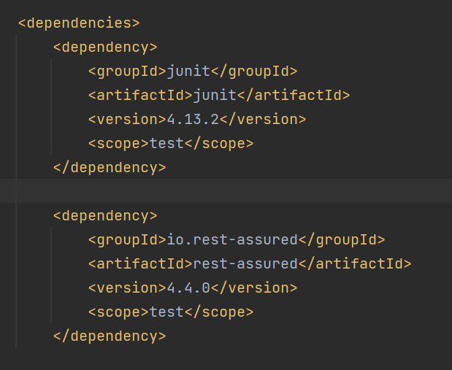
Rest-Assured?
Configurar o projeto
Para configurar um projeto Maven com o Rest-Assured basta adicionar a dependência dentro do seu projeto, e após o Maven ter baixado essa dependência seu projeto já esta pronto para trabalhar com o Rest-Assured

Slide 34
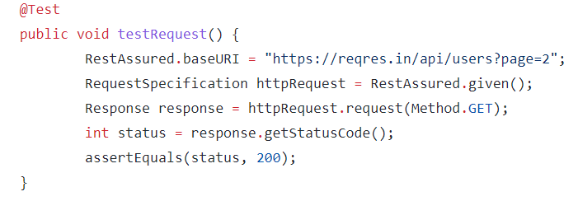
Rest-Assured?
Configurar o projeto
Exemplo de requisição já com a biblioteca do Rest-Assured implementada

Slide 35
Rest-Assured?
Exemplo de aplicação
Notes:
1 = Primeiro informamos nossa URL com alguns parâmetros
2 = Depois informamos a etapa given na nossa RequestSpecification
3 = criamos uma instancia de response, e informamos o método que vamos utilizar e executamos o método em nossa API
4 = Após a execução criamos uma variável do tipo INT para receber o status code da nossa requisição
5 = E por fim validamos se esta correto o status code

Slide 36
Rest-Assured?
Exemplo de aplicação
Como podemos melhorar esse exemplo?
O recomendado é importar as classes do rest-assured como estáticas para o projeto, assim não precisamos instanciar as mesmas para a sua utilização, facilitando a criação e o entendimento do código
import static com.jayway.restassured.RestAssured.given;
import org.junit.Test;
public class HelloWorldRestAssured {
@Test
public void makeSureThatGoogleIsUp() { given().when().get("http://www.google.com").then().statusCode(200);
}
}
Notes:
Isso é uma recomendação da próprio time que desenvolveu o RestAssured

Slide 37
Rest-Assured?
Exemplo de aplicação
import static com.jayway.restassured.RestAssured.given;
import org.junit.Test;
public class HelloWorldRestAssured {
@Test
public void makeSureThatGoogleIsUp() { given().when().get("http://www.google.com").then().statusCode(200);
}
}
Agora com uma única linha temos toda nossa request, começando pelo nosso given, onde podemos passar nosso HEADER e PARAMETROS

Slide 38
Rest-Assured?
Exemplo de aplicação
import static com.jayway.restassured.RestAssured.given;
import org.junit.Test;
public class HelloWorldRestAssured {
@Test
public void makeSureThatGoogleIsUp() { given().when().get("http://www.google.com").then().statusCode(200);
}
}
O nosso When, onde colocamos por exemplo o nosso json de body, quando se trata de um post, e executamos a nossa request

Slide 39
Rest-Assured?
Exemplo de aplicação
import static com.jayway.restassured.RestAssured.given;
import org.junit.Test;
public class HelloWorldRestAssured {
@Test
public void makeSureThatGoogleIsUp() { given().when().get("http://www.google.com").then().statusCode(200);
}
}
E temos o nosso Then com o nosso retorno da nossa requisição, podendo fazer as validações de retorno direto nele, como no exemplo o statusCode 200

Slide 40
PERGUNTAS E RESPOSTAS

Slide 41
CONTINUOUS TESTING

Slide 42
CONTINUOUS TESTING
O Continuous Testing é a aplicação de testes automatizados como parte do pipeline de entrega de software, dentro do DEVOPS

Slide 43

O QUE É DEVOPS?
DEVOPS é a junção das palavras “Desenvolvimento” (Development) com “Operações” (Operation) e, também, é um modelo que busca simplificar as etapas do desenvolvimento de processos, integração entre as áreas e tempo de resposta ao cliente. Basicamente o Continuous Testing é uma prática do DEVOPS.

Slide 44
CONTINUOUS TESTING
O continuous testing tem como função testar todas as etapas existentes no desenvolvimento de software, da fase de planejamento até a implantação.

Slide 45
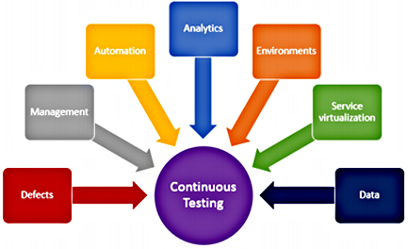
CONTINUOUS TESTING
Funciona como um processo de feedback rápido e busca minimizar riscos como bug’s e falhas. Voltado para automação, esse teste requer uma transformação de processos, pessoas e tecnologias em conjunto, utilizando-se de métodos novos e também já existentes, visando solucionar falhas de forma mais rápida e com qualidade!

Slide 46

VANTAGENS DO CONTINUOUS TESTING
Cobertura de risco de negócio
É importante ressaltar que o continuous testing nos proporciona rápido feedback, mas também muitas possibilidades de métricas.
Redução de custos
Acelerar a entrega, o que garante a qualidade
Teste como base do processo de desenvolvimento
Feedback em todos os estágios da cadeia de produção (Pipeline)
Revisar e otimizar continuamente

Slide 47

MÉTRICAS QUE PODEM AUXILIAR NA DECISÃO SOBRE UTILIZAR O CONTINUOS TESTING
Percentual de testes instáveis – testes que hora mostram falhas hora não mostram
Cobertura dos testes e Defeitos detectados
Tempo de execução
Taxa de falhas de alterações (Change Fail Rate)
Tempo de espera (casos de testes muito longos)
Frequência de deploy

Slide 48
TAAC

Slide 49
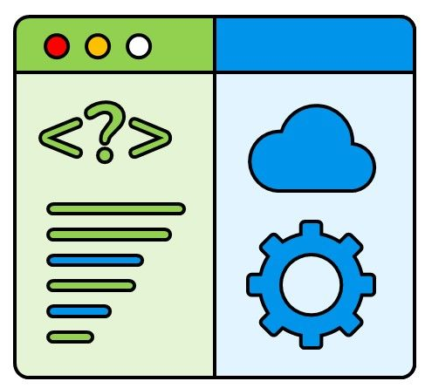


O que é o TaaC?
O TAAC (Test as a Code), ou seja, teste como código, são scripts "automágicos" criados especificamente para tornar o seu dia-a-dia mais produtivo e menos chato na rotina de testes do seus projetos na AWS. Nossos scripts criam um canal de comunicação com uma robusta infraestrutura serverless que se integra aos processos de qualidade, que por sua vez geram métricas de qualidade, automação de implantações, entre outros benefícios que estão em constante desenvolvimento e ampliação.
Notes:
A implantação da automação de testes depende de testes manuais maduros e consistentes. Os projetos de automação de testes bem sucedidos são aqueles que se baseiam em processos de testes formais e estruturados

Slide 50

ONDE O TAAC ATUA?
Atualmente suportamos a execução dos testes para API (ECS), mas isso é temporário, estamos evoluindo rápido, e queremos em um futuro breve atender todos os públicos AWS em toda pirâmide.
Notes:
A implantação da automação de testes depende de testes manuais maduros e consistentes. Os projetos de automação de testes bem sucedidos são aqueles que se baseiam em processos de testes formais e estruturados

Slide 51
Execução de Pipelines na AWS
As execuções dos pipelines de Aplicação ocorrem sempre que o DEV realizar commits no projeto da aplicação do GitLab, na branch do respectivo ambiente.
O Desenvolvedor deve executar quando a automação dos testes e a funcionalidade estiverem concluídas e validadas.
As execuções do pipeline de Testes Regressivos Automatizados ocorrem manualmente pelo Engenheiro.
O projeto de automação do GitLab deve ser clonado via comando git para a máquina do QA. É possível executar os testes regressivos pela máquina do QA, estes testes irão validar a versão das aplicações implantadas em Homologação (Pré-Produção) na AWS.
Após a execução dos pipelines de aplicação de Homologação (Pré-Produção) na AWS, o Engenheiro deve executar o pipeline de testes regressivos automatizados da jornada de recuperação de crédito para obter o "ID TaaC" de confiabilidade.
Após a execução do pipeline de testes regressivos automatizados, quando o Desenvolvedor executar o pipeline de aplicação em Produção o "ID TaaC" será recuperado para validação da release pelo motor de confiabilidade.

Slide 52
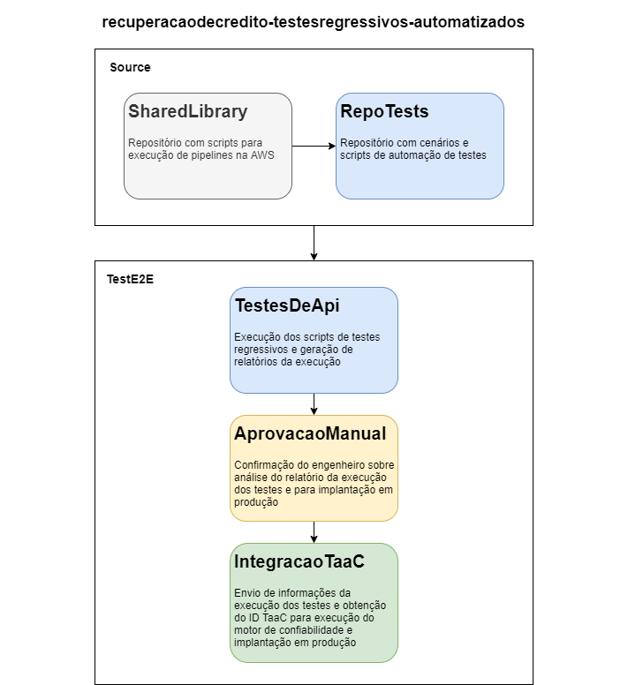
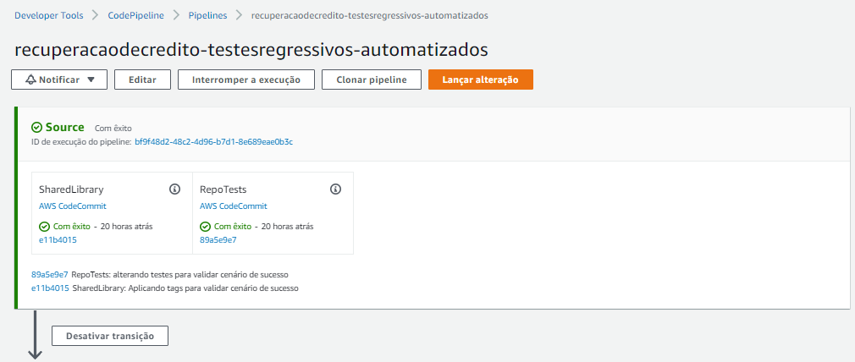
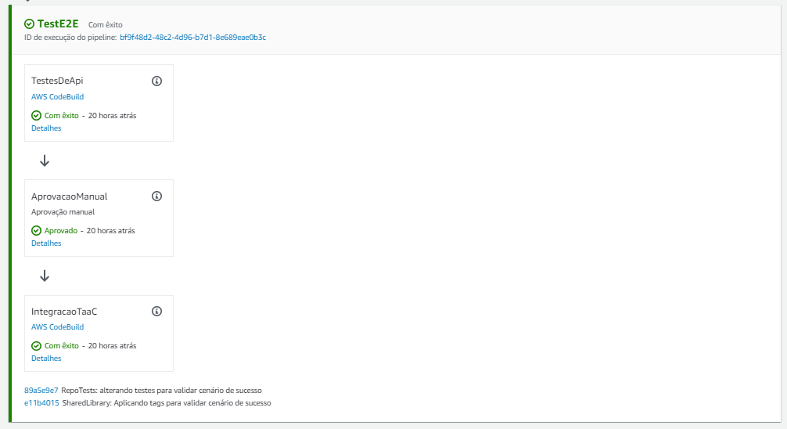
Arquitetura Esteira AWS – Automação de Testes

Slide 53
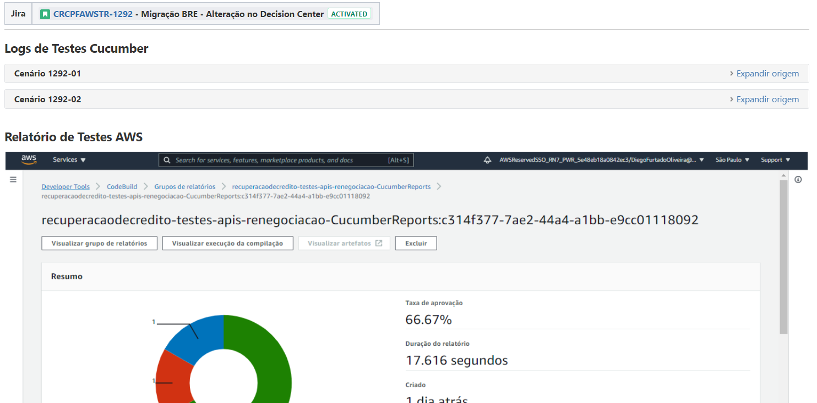
Relatório de Teste TAAC AWS
Notes:
Adicionar o GIT com os YAML

Slide 54
PERGUNTAS E RESPOSTAS

Slide 55
OBRIGADO

